Slide 1
Explorer HTML
Pr Benoudifa

Slide 2
Plan
Introduction
Définitions
Evolution du Web.
Les Protocoles.
  HTTP
  HTTPS
  WAP …
Les langages du Web.
Serveurs Web du marché.
Les navigateurs Web.
La page HTML canonique.

Slide 3
Plan
Editeurs HTML.
  Text
  WISIWIG
L’HTML
  Règles de saisie
  Marquage du texte
  Couleurs en HTML
  Liens Hypertext
  Structurer le texte
  Tableaux
  Formulaires

Slide 4
Plan
L’HTML
  Frames et iframes
  Les Meta informations
  Le bon style HTML

Slide 5
Vous avez dit WWW ?
Fin 1989 :
  Tim Berners Lee présente le projet
    « World Wide Web » ➔ pages Web
Le Web = manière d’utiliser Internet
Tout se fond dans “le Web”

Slide 6
Le Web
Besoins exprimés par les chercheurs
Le Web est composé de pages Web (= pages HTML) sur des serveurs web
Chacune des pages web est repérée par une adresse unique appelée URL

Slide 7
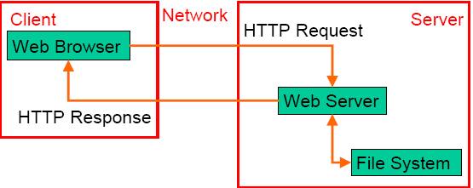
Evolution des applications Web (statique)
Les organisations fournissent des informations à plus de monde possible en utilisant le Web. L’information est mise à disposition comme pages HTML statiques.

Slide 8
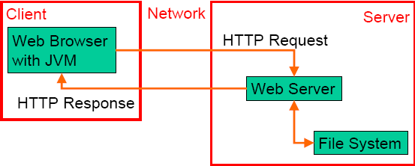
Evolution des applications Web (Applets)
La présentation du contenu est amélioré avec les applets java, le javascript et d’autres programmes clients.

Slide 9

Protocole HTTP
Le Hypertext Transfer Protocol, plus connu sous l'abréviation HTTP, littéralement le « protocole de transfert hypertexte », est un protocole de communication client-serveur développé pour le World Wide Web. Il est utilisé pour échanger toute sorte de données entre client HTTP et serveur HTTP.

Slide 10
Adresse HTTP
http://www.doctissimo.fr/html/dossiers/allergies.htm
Protocole
Serveur
Chemin
Ressource

Slide 11
Navigateur (Browser)
Logiciel client capable d’interroger les serveurs web et d’exploiter leurs resultats
permet de surfer sur le Net et d'afficher sur votre écran les "pages" qu'il a interceptées.

Slide 12
Navigateur (Browser) (2)
Navigateurs
  Netscape (.htm)
  Internet Explorer
  Mozilla Firefox
  Safari

Slide 13
Protocole HTTPS
Hyper Text Transfert Protocole over SSL : Protocole de transfert de fichiers Hyper Texte via le protocle de chiffrement SSL.

Slide 14
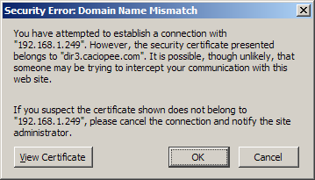
Protocole HTTPS
L’utilisateur accepte un certificat avant de continuer

Slide 15
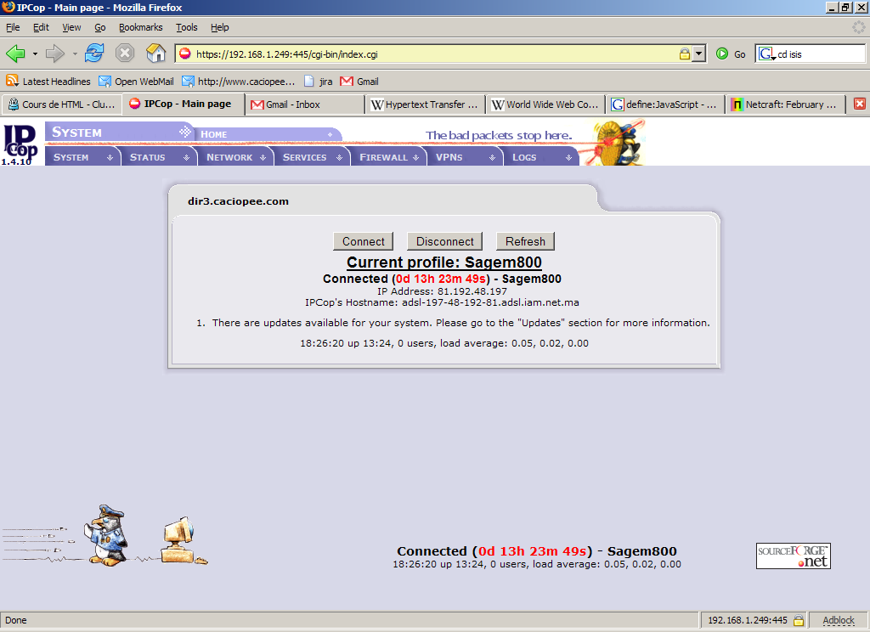
Protocole HTTPS
Nécessaire pour les pages d’administrations et les pages de payement en ligne

Slide 16
Protocole WAP
Le Wireless Application Protocol (WAP) est un protocole de communication dont le but est de permettre d'accéder à Internet à l'aide d'un terminal mobile (par exemple un téléphone portable, un PDA...). Il est maintenu par le Wap Forum.

Slide 17
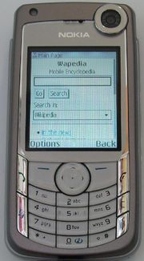
Protocole WAP

Slide 18
Langages du Web
L’évolution du Web a entraîné celle des langages dédié à son utilisation :
Langage de mise en forme :
  HTML
  XHTML
  VRML
  WML
  …

Slide 19
Langages du Web
Langages de scripts (coté client):
  Javascript
  Jscript
  VBScript
  …

Slide 20
Langages du Web
Langages de scripts (coté serveur):
  PHP
  JSP
  ASP
…Autres langages utilisées dans les applications Web:
  Java
  C#
  Perl
  …

Slide 21
Serveur Web
Les serveurs Web ne sont pas liés a une architecture matérielle, aussi existent-ils pour plusieurs systèmes d’exploitation.
Les serveurs Web les plus utilisés sont :
  Apache Httpd
  IIS
  SunOne
  Tomcat …

Slide 22
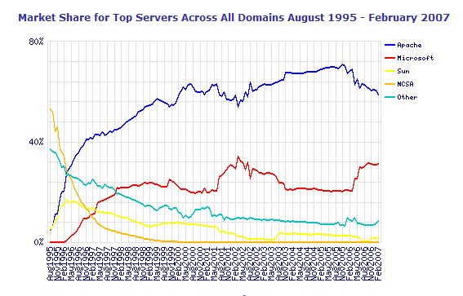
Principaux Serveur Web

Slide 23
Vos premiers outils
Vous avez besoin :
  d'un éditeur de texte : Bloc note,Notepad..
  d’un navigateur
Vous n’avez pas besoin :
  d'être connecté pour écrire, voir et peaufiner vos pages Html.

Slide 24
Nous Commençons ???
Lets Go !!!!!!!!!

Slide 25
HTML
Le langage Html est un langage qui permet de créer une page web . il est l'abréviation de Hyper Text Markup Language
Version 4.01 (12/1999), DHTML (Dynamic HTML) …
XHTML : reformulation du HTML en XML

Slide 26
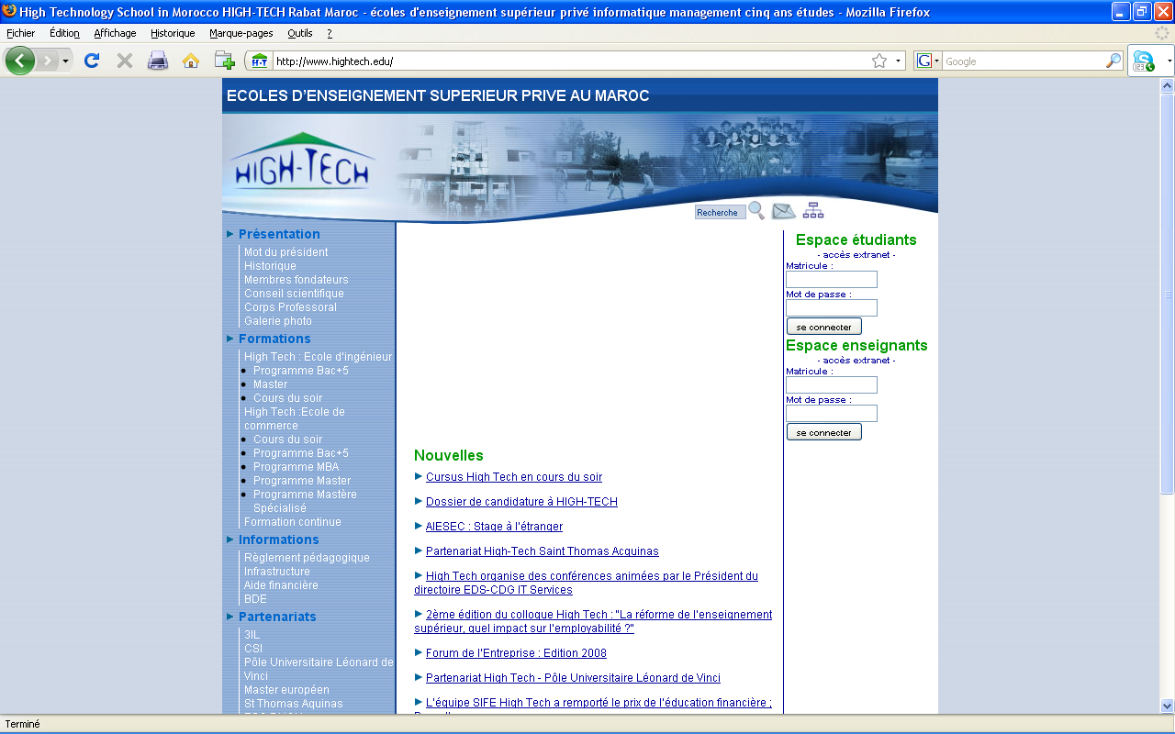
Exemple

Slide 27
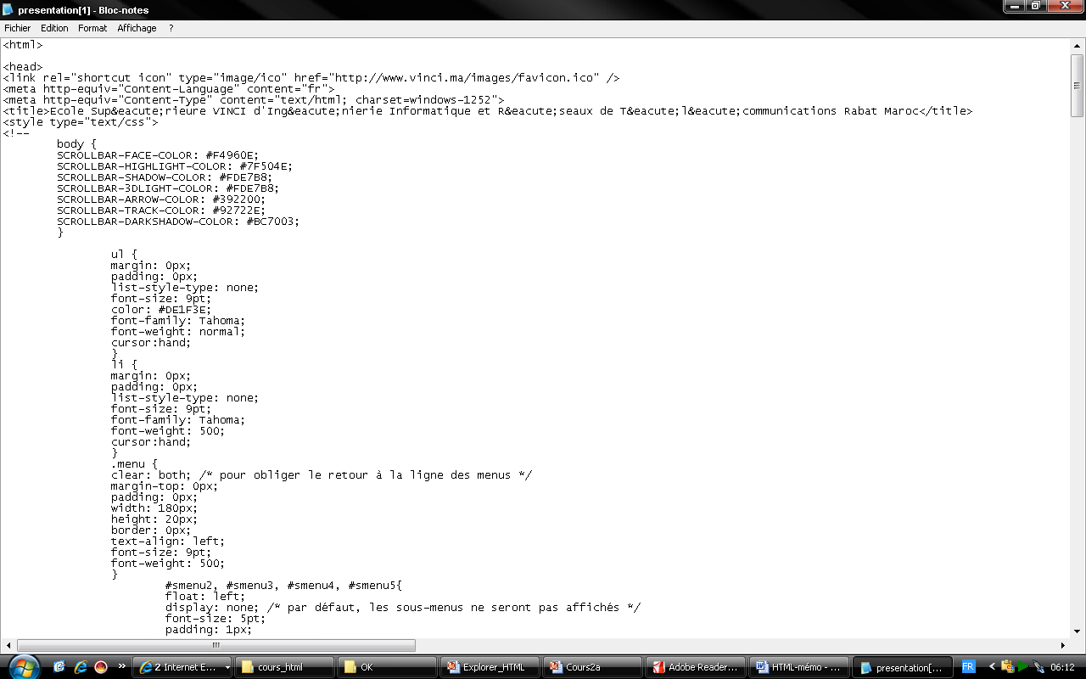
Code Source

Slide 28
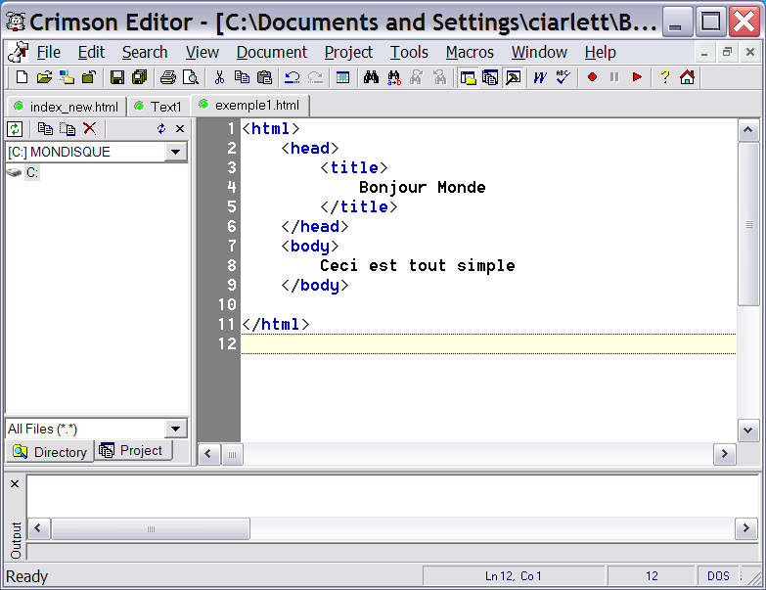
Allure d’un fichier HTML
<html>
<head>
<title>
Bonjour monde
</title>
</head>
<body>
Ceci est tout simple
</body>
</html>

Slide 29
Donc HTML est constitué de quoi?
Le langage HTML n'est pas un langage de programmation proprement dit ! comme le c / c++ , vb …etc . Ce sont "simplement" des balises (ou tag en anglais) pour mettre en forme du texte et des images !

Slide 30
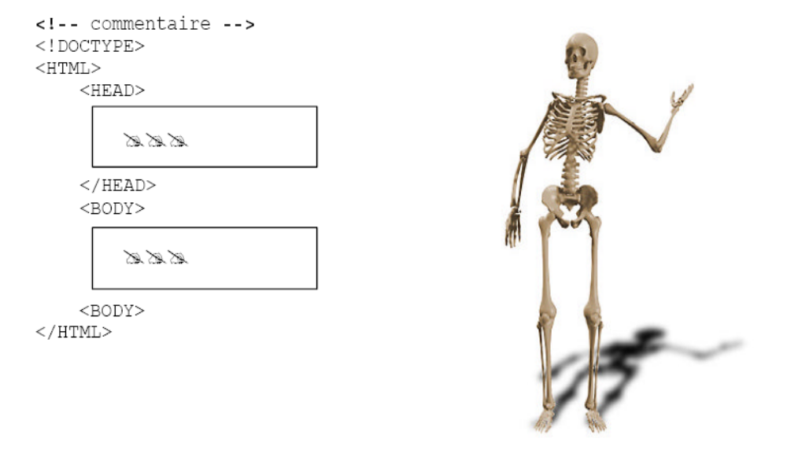
Allure d’un fichier HTML

Slide 31
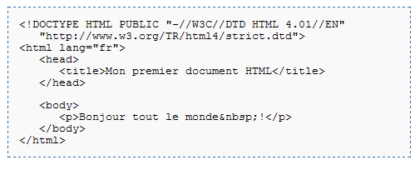
Règles D’édition HTML
NB : les caractères blancs (espaces, tabulations et retours à la ligne) ne sont pas interprétés

Slide 32
Règles D’édition HTML
Définir un dossier et une arborescence pour le site
Donner une extension html ou htm aux fichiers crées
Tester l’affichage dans les navigateurs importants
  Internet explorer
  Firefox

Slide 33
Qu'est ce qu'une balise ?
Une balise est une "instruction" comprise entre crochets < > qui possède un nom et parfois des attributs.
La plupart doivent être fermées
    Exemple : <br> votre texte </br>
Peuvent posséder des attributs
  <balise attribut1=valeur_num attribut2=“valeur_alpha-numérique”> … </balise>

Slide 34
Règles De Base Pour L'écriture En Langage Html (1)
Un document html "standard" doit impérativement commencer par <HTML> et finir par </HTML>.
Les commandes HTML ont une marque de début et une marque de fin. Certaines marques de fin sont facultatives.

Slide 35
Règles De Base Pour L'écriture En Langage Html (2)
Les commandes HTML utilisent les caractères < et > comme délimiteurs.
Les commandes HTML peuvent être écrites en minuscules ou en majuscules.
Tout ce qui n'est pas compris entre "<" et ">" est tout simplement considéré comme du texte à afficher.

Slide 36
Structure D'un Document Html
<HTML> Ceci est le début d'un document de type HTML.
</HTML> Ceci est la fin d'un document de type HTML.
<HEAD> Ceci est le début de la zone d'en-tête.
</HEAD> Ceci est la fin de la zone d'en-tête.
<TITLE> Ceci est le début du titre de la page.
</TITLE> Ceci est la fin du titre de la page.
<BODY> Ceci est le début du document proprement dit.
</ BODY> Ceci est la fin du document proprement dit.

Slide 37
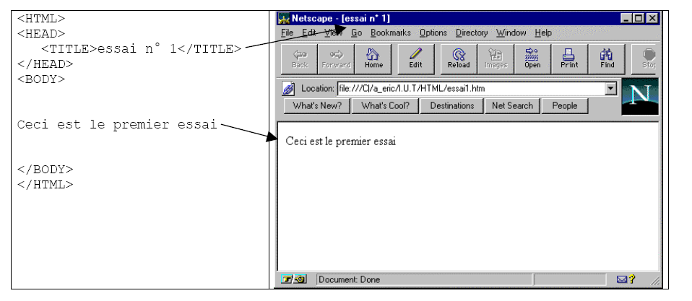
Exemple

Slide 38
Page HTML canonique
Version d’html utilisée
Entête de la page
Corp de la page

Slide 39
Votre première page HTML
Voici enfin le moment de créer votre première page HTML.
Allez au boulot !!!!!!!!!!!

Slide 40
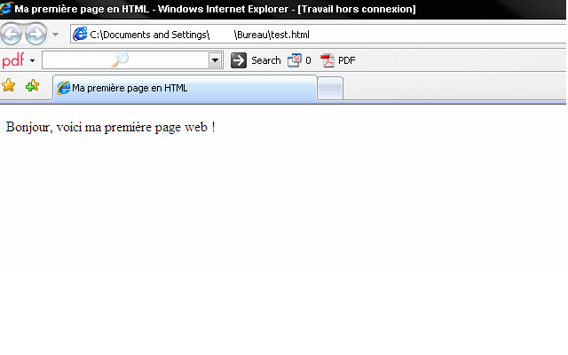
Votre première page HTML

Slide 41
Règles générales
Imbrication : le chevauchement des balises n’est pas permis
<h1><b> bla bla </h1><b>

Slide 42
L’en-tête
BASE permet de conserver une trace de l’URL du document, par exemple :
<BASE HREF= “ http://hote/repertoire/document.html ”>
Ceci autorise l’écriture d’URL dans le reste du document sous forme partielle, basée sur l’URL de base, par exemple :
<IMG SRC= “ images/monimage.gif ”> peut être écrit à la place de <IMG SRC= “ http://hote/repertoire/images/monimage.gif ”>

Slide 43
L’en-tête
META intègre des informations spéciales concernant le document, informations qui ne sont pas définies par d’autres éléments HTML.
<META NAME="Auteur" CONTENT="Johann">

Slide 44
L’en-tête
TITLE indique le nom du document HTML, qui sera affiché dans la barre de titre.
Exemple:
<HEAD><TITLE>Guide HTML</TITLE> </HEAD>

Slide 45
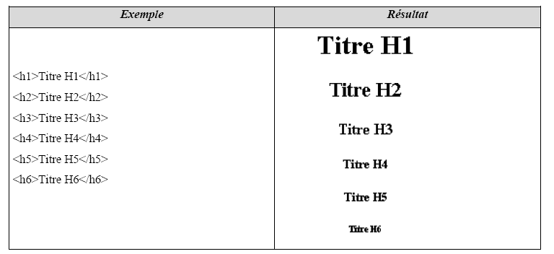
Formatage du texte : les titres
H1 -> H6 Définit 6 niveaux pour les titres. Chaque niveau possède son propre style.

Slide 46
Formatage du texte : les titres
Paramètres : L’attribut ALIGN spécifie l’alignement horizontal d’un titre
ALIGN = LEFT/RIGHT/CENTER
<H1 align="right">

Slide 47
Formatage du texte : les paragraphes
P Constitue un nouveau paragraphe = un double retour à la ligne.
Paramètres : L’attribut ALIGN spécifie l’alignement horizontal d’un paragraphe
ALIGN = LEFT/RIGHT/CENTER
<P align="right">

Slide 48
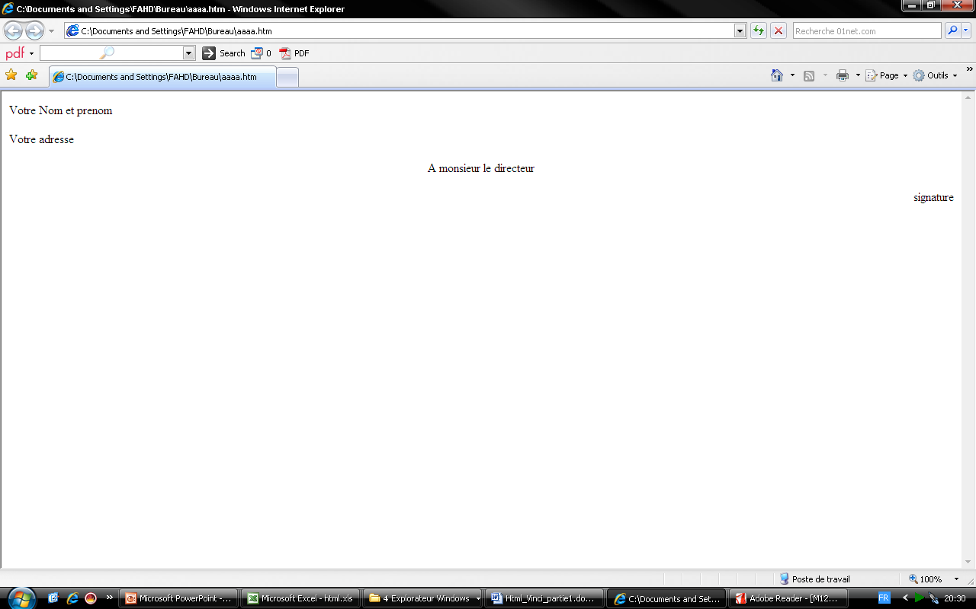
Exercice

Slide 49
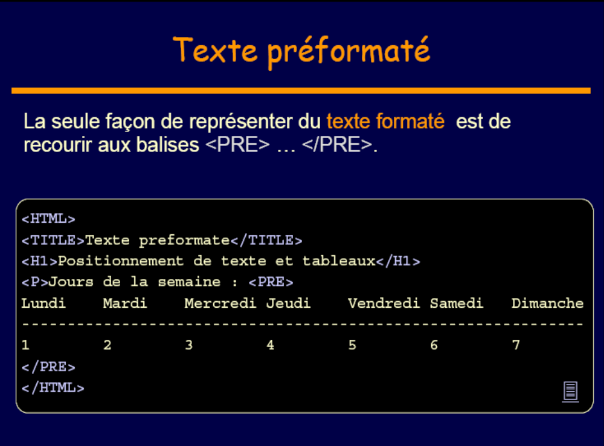
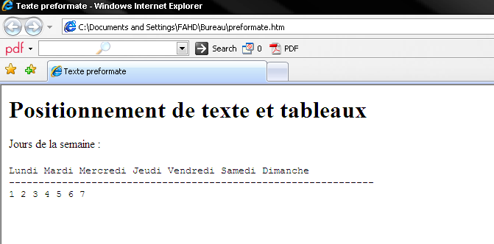

Slide 50
Les paragraphes
Pour aligner du texte, on peut utilisé l'attribut ALIGN avec la balise <P> lui affectant la valeur Center , ou le tag <CENTER>. Il existe une balise permettant d'aligner différents éléments. c'est le tag :
<DIV align=left>...</DIV>
<DIV align=center>...</DIV>
<DIV align=right>...</DIV>

Slide 51
Les paragraphes
Le tag <BLOCKQUOTE> permet de décaler le paragraphe à droite

Slide 52
Les caractères spéciaux
Pour afficher les symboles <, >, &, " sans qu'ils ne soient interprétés comme des délimiteurs de marqueurs, il faut utiliser les codes suivant :

Slide 53
Les caractères spéciaux
&lt; | <
&gt; | >
&amp; | &
&quot; | "

Slide 54
Les caractères spéciaux
Code | Majuscule obtenue | Code | Minuscule obtenue
&Aacute; | Á | &aacute; | á
&Agrave; | À | &agrave; | à
&Acirc; | Â | &acirc; | â
&Atilde; | Ã | &atilde; | Ã
&Aring; | Å
&Auml; | Ä | &aulm; | ä
&Aelig; | Æ | &aelig; | æ
&Ccedil; | Ç | &ccedil; | ç
&Eacute; | É | &eacute; | é
&Egrave; | È | &egrave; | è
&Ecirc; | Ê | &ecirc; | ê

Slide 55
Les séparateurs
<br> saut de ligne (sans balise fermante)
<hr> ligne horizontale
    Paramètres :
        SIZE : spécifie l’épaisseur de la barre
        WIDTH : Spécifie la longueur de la ligne
        ALIGN : Spécifie l’alignement de la ligne
<hr size=epaisseur width=largeur align=alignement color=couleur >

Slide 56
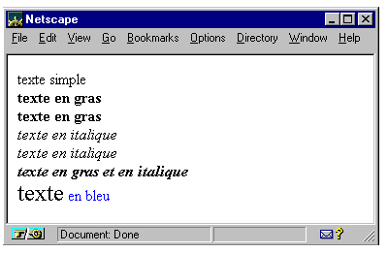
Le texte dans les pages Web

Slide 57
Le texte dans les pages Web
<HTML>
<HEAD><TITLE></TITLE></HEAD>
<BODY>texte simple<BR>
<B>texte en gras</B><BR>
<STRONG>texte en gras</STRONG><BR>
<I>texte en italique</I><BR>
<EM>texte en italique</EM><BR>
<B><I>texte en gras et en italique</I></B><BR>
<FONT SIZE=5>texte</FONT>
<FONT COLOR="#0000FF">en bleu</FONT>
<!--C'est fini-->
</BODY>
</HTML>

Slide 58
Le texte dans les pages Web
<sup> le texte sera mis en exposant
<sub> le texte sera mis en indice
<s> le texte sera barré

Slide 59
Les polices
Avec la balise <font> on peut jouer sur la taille ( size =“1” ), la taille relative ( size =“+1” ) , la couleur ( color =“green” ) et la police des caractères ( face =“Lucinda,Arial” )
<FONT SIZE=5>texte</FONT>
<FONT COLOR=blue face= arial size= 20> coucou</FONT>

Slide 60
Couleurs en HTML
Les couleurs peuvent être indiquées par un codage hexadécimal ou par une désignation significative plus facile à mémoriser.
Le code couleur se compose de 3 valeurs hexadécimales
  Rouge
  Verte
  Bleue

Slide 61
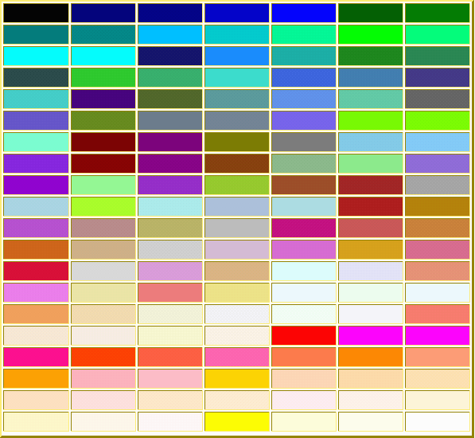
Coleurs en HTML
La couleur html se présente comme
  #RRGGBB
Exemples :
  white : #FFFFFF
  gray : #808080
  green : #00FF00
  orange : #FFA500

Slide 62
Voici les codes de quelques couleurs basiques.
Bleu | #0000FF | Vert | #00FF00
Blanc | #FFFFFF | Violet | #8000FF
Rouge | #FF0000 | Jaune | #FFFF00
Gris clair | #C0C0C0 | Noir | #000000

Slide 63
Série N°1
Faire l’atelier N°1

Slide 64
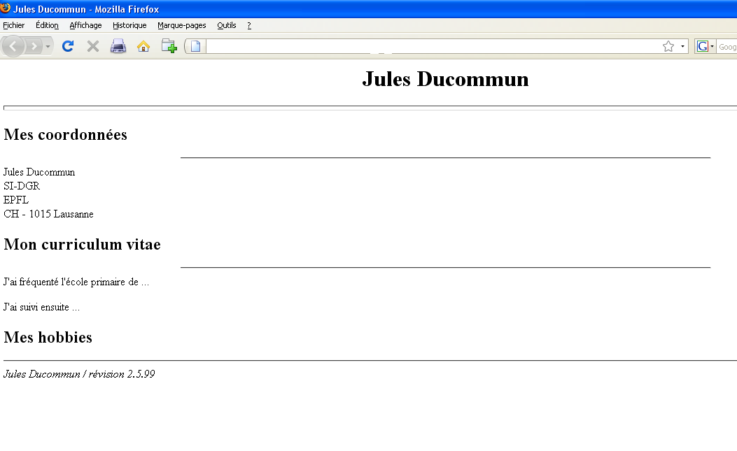
Réaliser la page Web simple illustrée par la copie écran ci-dessous.

Slide 65
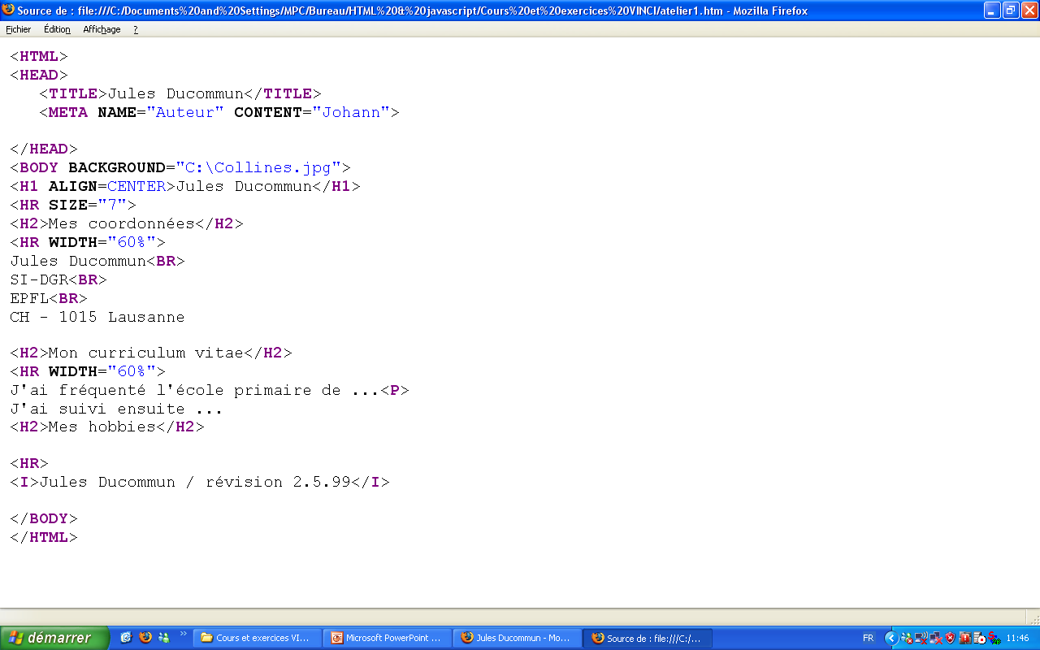

Slide 66
Option de body
BACKGROUND : Permet de mettre une image dans le fond de la page. Exemple : <BODY BACKGROUND="cahier.gif">
BGCOLOR : Permet de changer la couleur de l'arrière plan sans avoir à charger une image, là aussi, il faudra veiller à ce que le texte et les liens soient visibles dans tous les cas. Par défaut, le fond de page est en blanc, le texte en noir, les liens en bleu souligné, les liens activés en rouge et les liens visités en violet.

Slide 67
Option de body
    TEXT : Permet de changer la couleur du texte, par défaut cette couleur est en principe le noir, mais elle peut-être changée dans les préférences du browser.
    LINK : Permet de changer la couleur des liens.
    ALINK : Permet de changer la couleur des liens sélectionnés.
    VLINK : Permet de changer la couleur des liens déjà visités.
    <BODY BGCOLOR="couleur" TEXT="couleur" LINK="couleur" ALINK="couleur" VLINK="couleur">.

Slide 68
Liste non numérotée
<UL>
<LH>Entête en option</LH>
<LI>Point numéro1
<LI>Point numéro2
<LI>Point numéro3
<LI>Point numéro4
</UL>

Slide 69
Liste numérotée
<OL>
<LH>Entête en option</LH>
<LI>Point numéro1
<LI>Point numéro2
<LI>Point numéro3
<LI>Point numéro4
</OL>

Slide 70
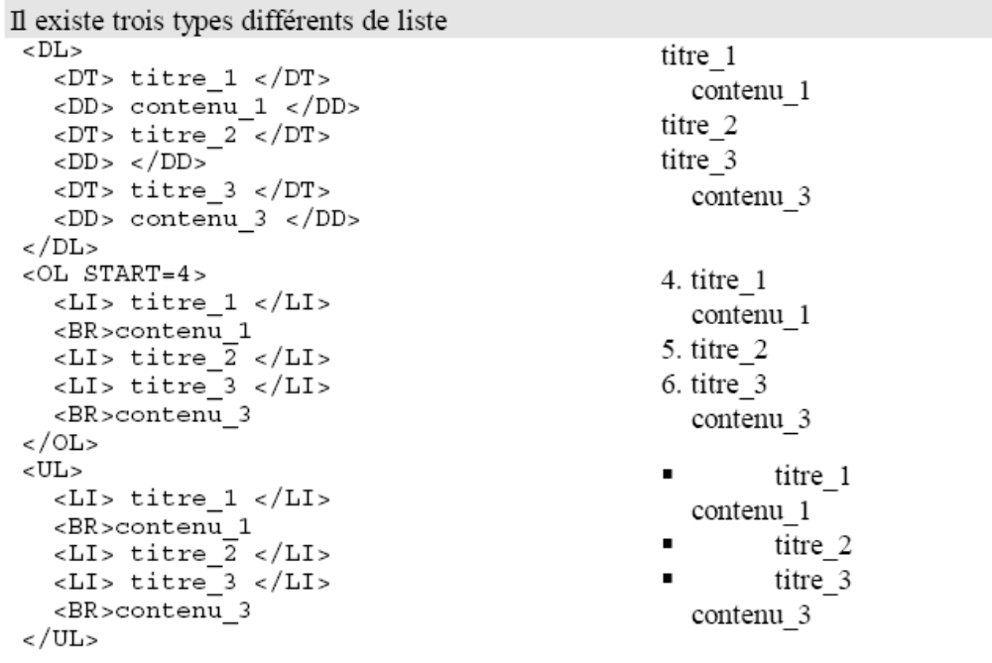

Slide 71
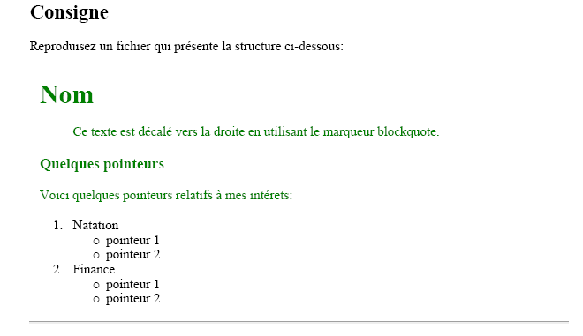
Exercice

Slide 72
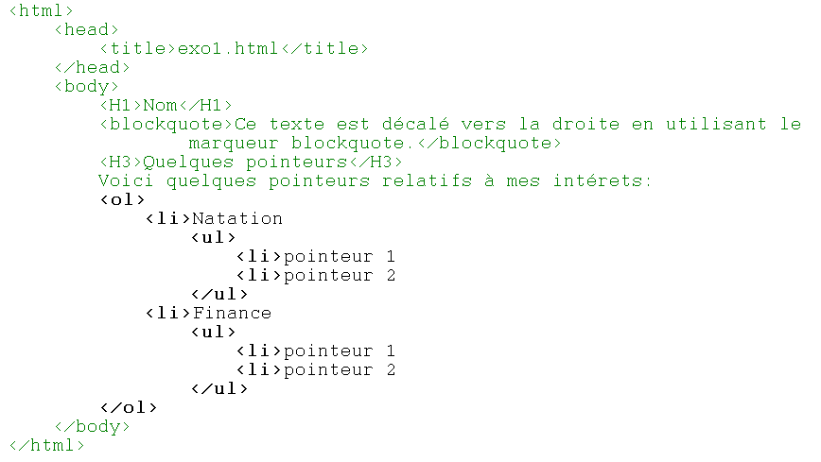

Slide 73
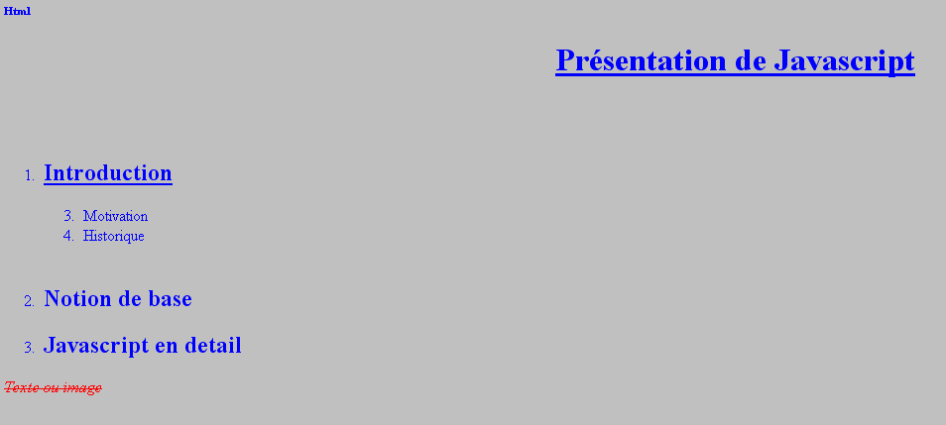

Slide 74
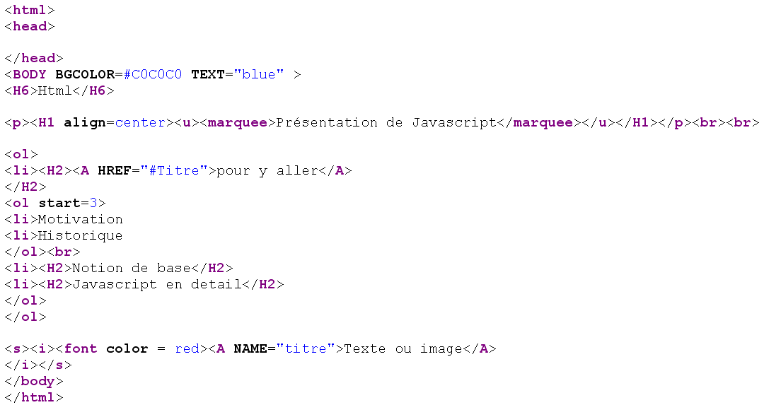

Slide 75
L'hypertexte & les liens : Internet etc.
Lien externe :
<a href=“URL cible”> … </a>
<a href="http://www.menara.ma"> Site menara </a>
Lien local :
<a href="../index.html"> ... </a>
(c’est une adresse relative)
<a href="file:///lecteur:/répertoire/index.html"> ... </a>
(c’est une adresse absolue)

Slide 76
Les ancres ou signets
Des liens peuvent aussi pointer vers un endroit précis du même document ou d'un autre fichier. C'est ce qu'on appelle les ancres, ancrages ou pointeurs [Anchor].

Slide 77
Les ancres ou signets
On veut se positionner dans cet exemple en haut de la page (le titre).
    Identifier la cible avec <A NAME="titre">Texte ou image</A>
    utiliser le marqueur: <A HREF="#Titre">pour y aller</A>

Slide 78
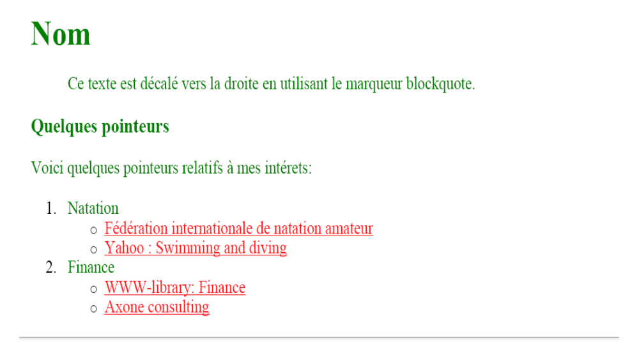
Exercice

Slide 79
Images
<img src=“chemin”> ou
<img src=URL>
<img src=“mon_image.gif” align=TOP alt=“nom_d_image”>
<a href=“URL”> <img … > </a>

Slide 80
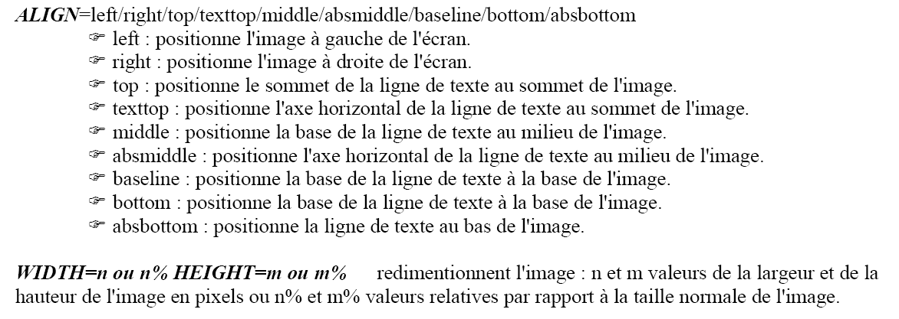
Images

Slide 81
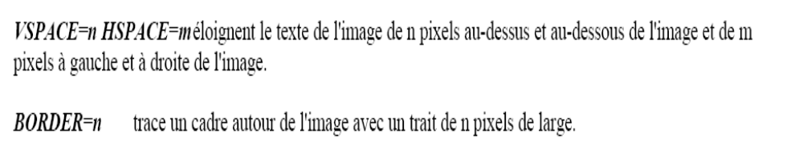
Images

Slide 82
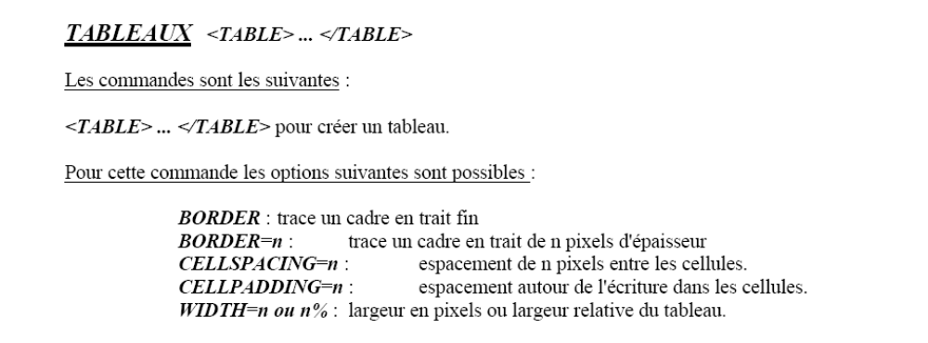
Tableaux

Slide 83
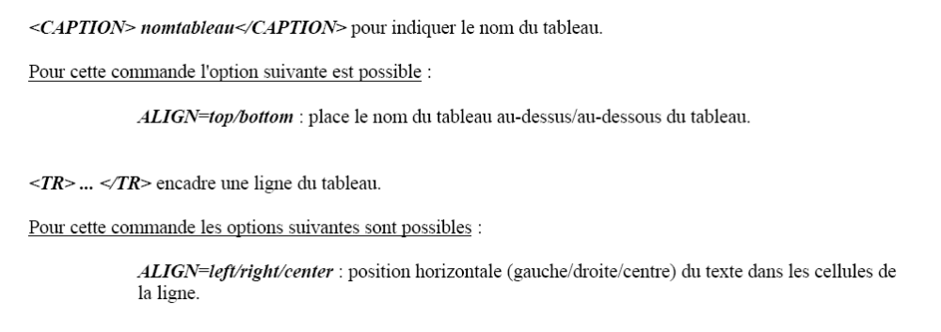
Tableaux

Slide 84
Tableaux

Slide 85
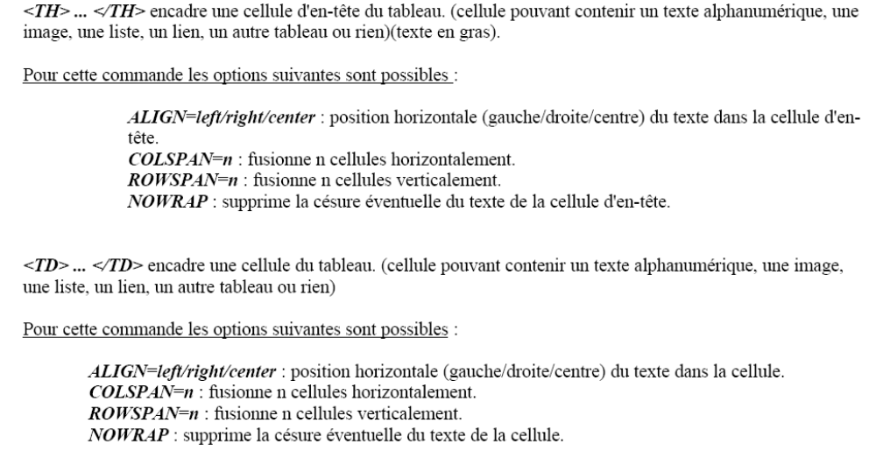
Tableaux

Slide 86
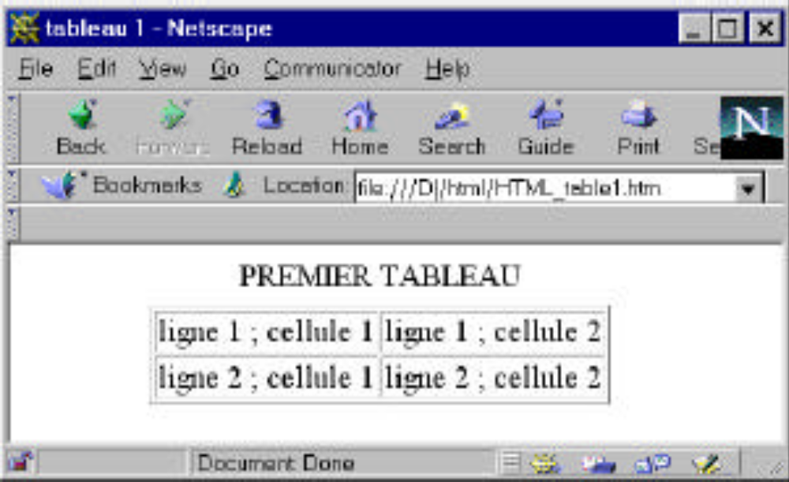
Tableaux (ex1)

Slide 87
Tableaux (Sol1)
<HTML>
<HEAD>
<TITLE>tableau 1</TITLE>
</HEAD>
<BODY>
<CENTER>
<TABLE BORDER>
<CAPTION ALIGN=top> PREMIER TABLEAU</CAPTION>
<TR>
<TD>ligne 1 ; cellule 1</TD>
<TD>ligne 1 ; cellule 2</TD>
</TR>
<TR>
<TD>ligne 2 ; cellule 1</TD>
<TD>ligne 2 ; cellule 2</TD>
</TR>
</TABLE>
</CENTER>
</BODY>
</HTML>

Slide 88
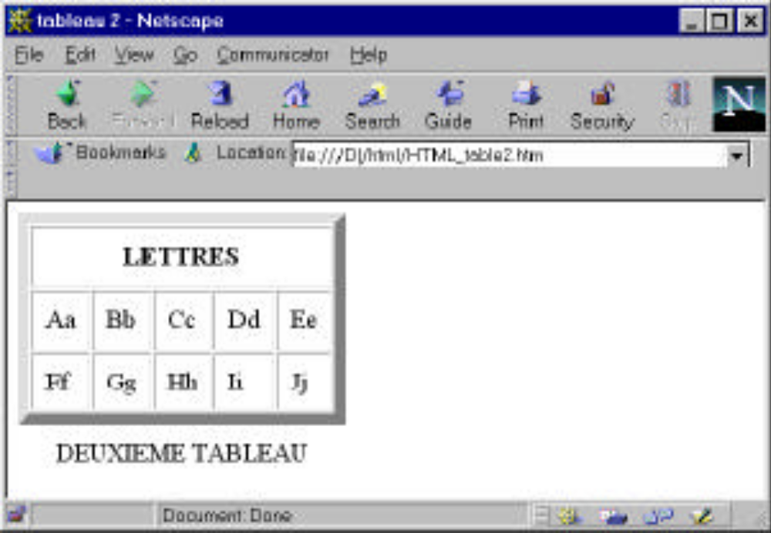
Tableaux (ex2)

Slide 89
Tableaux (Sol2)
<HTML>
<HEAD><TITLE>tableau 2</TITLE></HEAD>
<Body>
<TABLE BORDER=8 CELLPADDING=10>
<CAPTION ALIGN=bottom>DEUXIEME TABLEAU </CAPTION>
<TR>
<TH COLSPAN=5>LETTRES</TH>
</TR>
<TR>
<TD>Aa</TD><TD>Bb</TD><TD>Cc</TD><TD>Dd</TD><TD>Ee</TD>
</TR>
<TR>
<TD>Ff</TD><TD>Gg</TD><TD>Hh</TD><TD>Ii</TD><TD>Jj</TD>
</TR>
</TABLE>
</BODY>
</HTML>

Slide 90
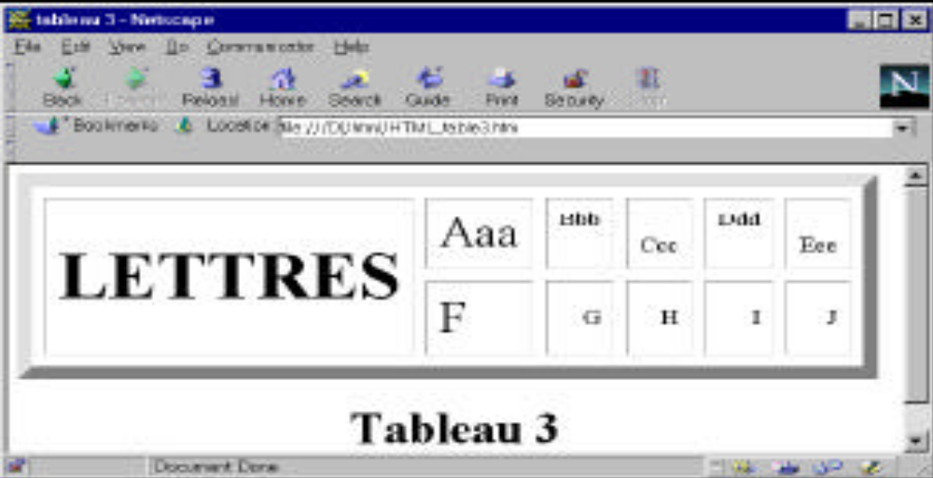
Tableaux (ex3)

Slide 91
Tableaux (Sol3)
<HTML>
<HEAD><TITLE>tableau 3</TITLE></HEAD>
<Body>
<TABLE BORDER=12 CELLSPACING=10 CELLPADDING=10>
<TR>
<TH ROWSPAN=2><FONT SIZE=7>LETTRES</FONT></TH>
<TD><FONT SIZE=6>Aaa</FONT></TD><TD VALIGN=top>Bbb</TD>
<TD VALIGN=bottom>Ccc</TD><TD VALIGN=top>Ddd</TD>
<TD VALIGN=bottom>Eee</TD>
</TR>
<TR ALIGN=right>
<TD ALIGN=left><FONT SIZE=6>F</FONT></TD>
<TD>G</TD><TD>H</TD><TD>I</TD><TD>J</TD>
</TR>
</TABLE>
<CENTER><H1>Tableau 3</H1></CENTER>
<BODY>
<HTML>

Slide 92
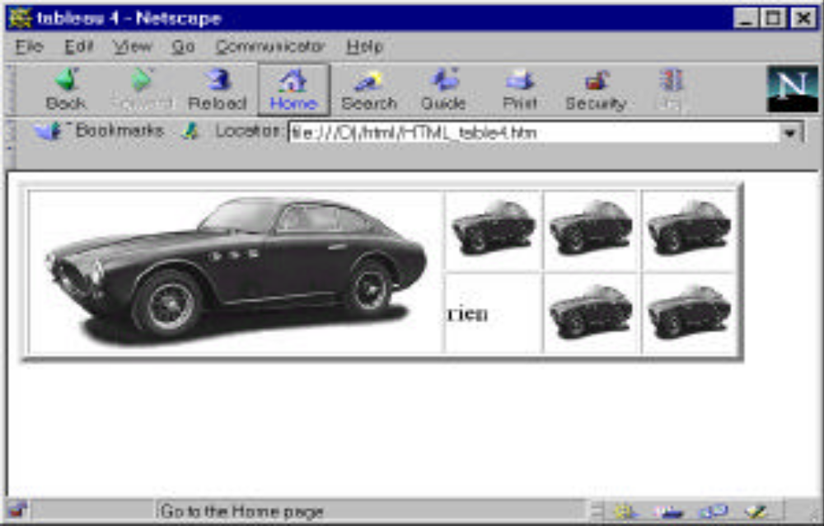
Tableaux (ex4)

Slide 93
Tableaux (Sol4)
<HTML>
<HEAD><TITLE>tableau 4</TITLE></HEAD>
<Body>
<TABLE BORDER=5>
<TR>
<TD ROWSPAN=2><IMG SRC="225sbe52.jpg"></TD>
<TD><IMG WIDTH=70 HEIGHT=50 SRC="225sbe52.jpg"
WIDTH=50% HEIGHT=50%></TD>
<TD><IMG WIDTH=70 HEIGHT=50 SRC="225sbe52.jpg"></TD>
<TD><IMG WIDTH=70 HEIGHT=50 SRC="225sbe52.jpg"></TD>
</TR>
<TR>
<TD>rien</TD>
<TD><IMG WIDTH=70 HEIGHT=50 SRC="225sbe52.jpg"></TD>
<TD><IMG WIDTH=70 HEIGHT=50 SRC="225sbe52.jpg"></TD>
</TR>
</TABLE>
</BODY>
</HTML>

Slide 94
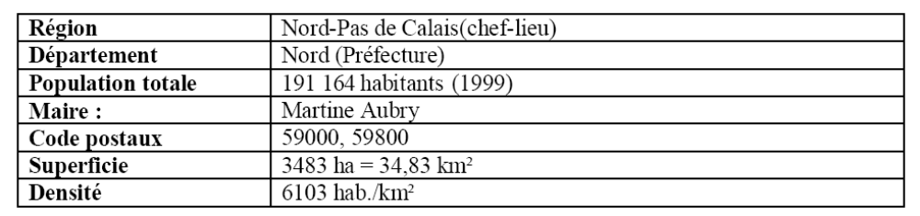
Ex5

Slide 95
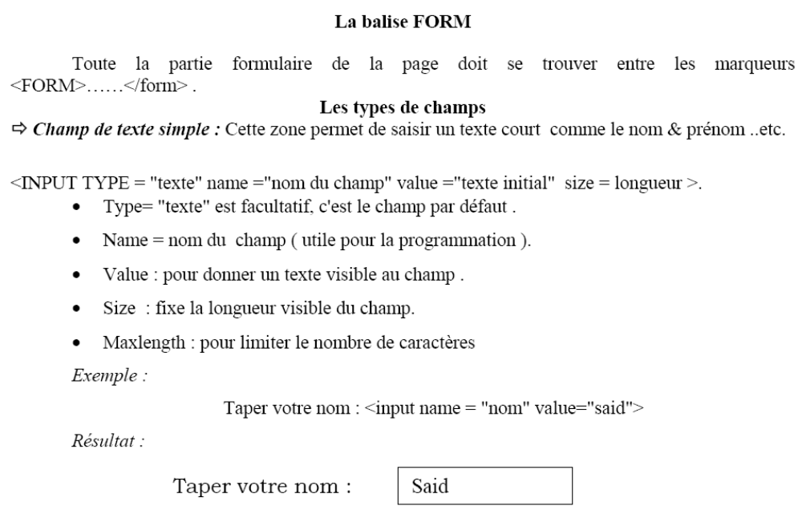
Les formulaires

Slide 96
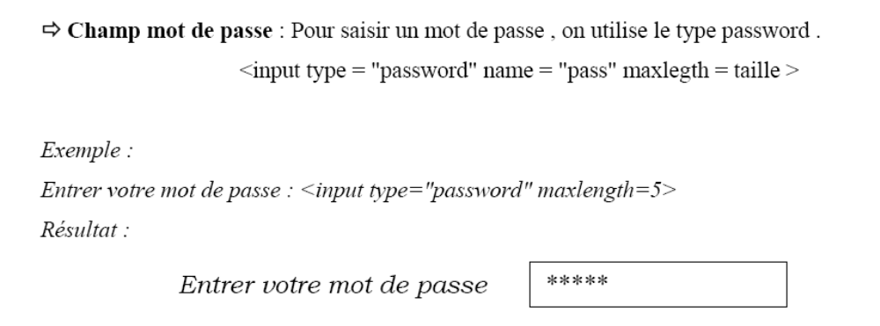
Les formulaires

Slide 97
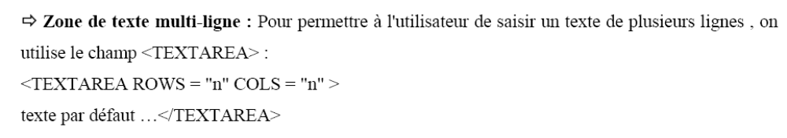
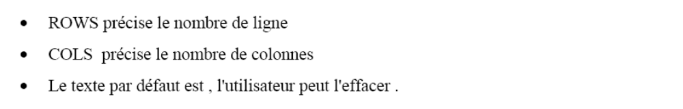
Les formulaires-Zone de texte multiligne

Slide 98
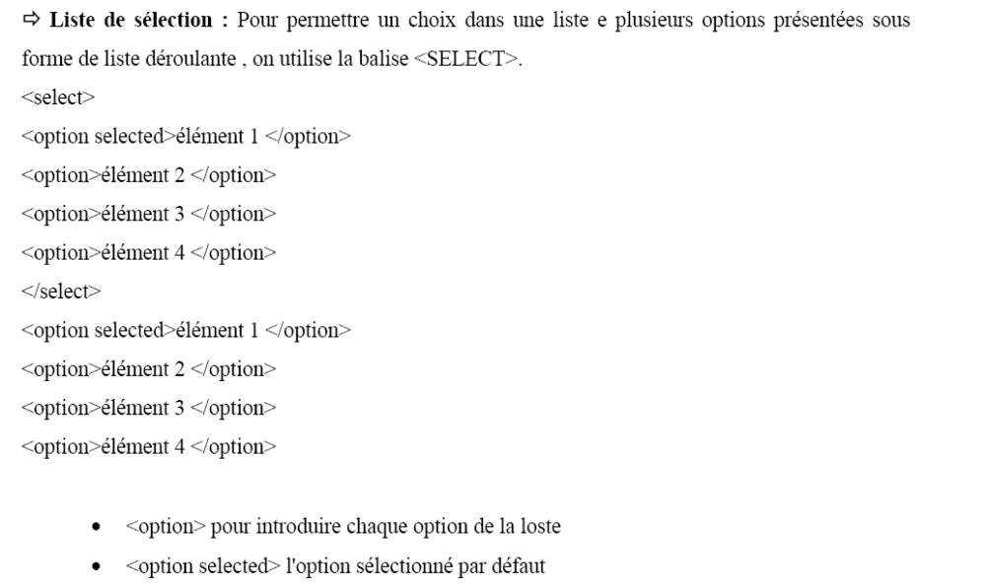
Les formulaires-liste de sélection

Slide 99
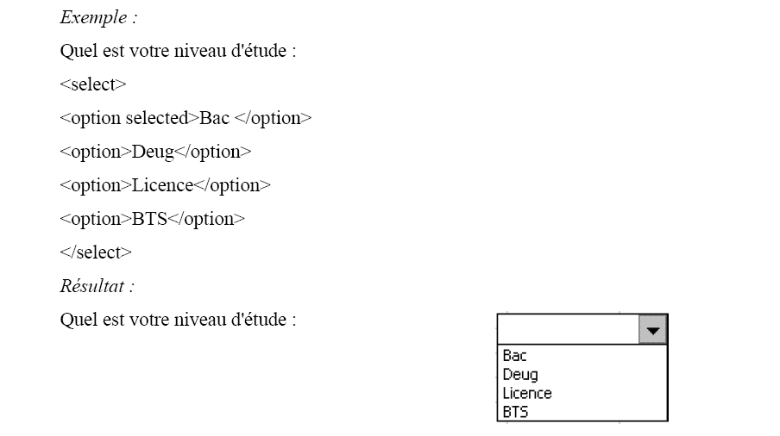
Les formulaires-liste de sélection

Slide 100
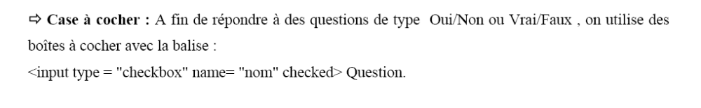
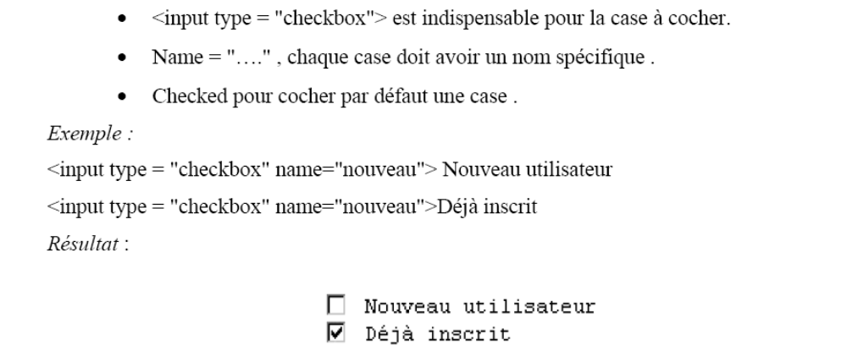
Les formulaires- Case à cocher

Slide 101
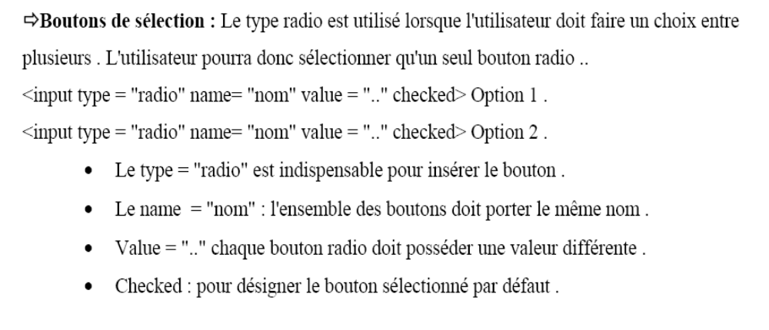
Les formulaires-Boutons de sélection

Slide 102
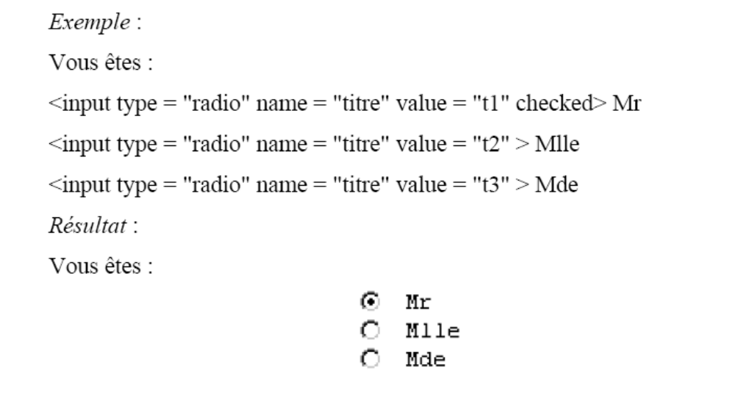
Les formulaires-Boutons de sélection

Slide 103
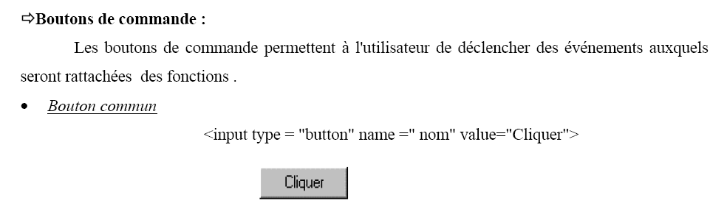
Les formulaires

Slide 104
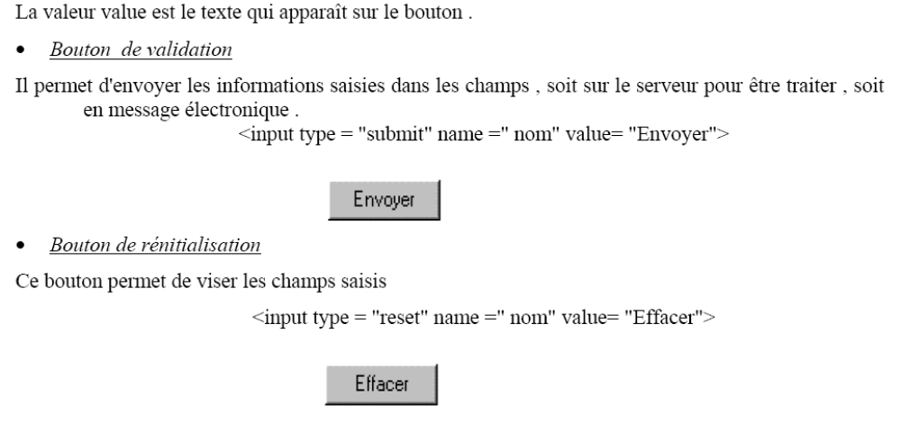
Les formulaires-Boutons de sélection

Slide 105
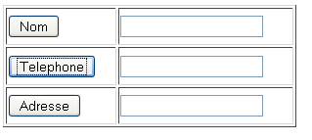
Exercice 1

Slide 106
Solution 1
<html> <body>
<p><form name=monformulaire>
<table BORDER WIDTH="300" HEIGHT="125" >
<tr>
<td><input type=button value= Nom ></td>
<td><input type=text name=nom size=20></td>
</tr>
<tr>
<td><input type=button value= Telephone ></td>
<td><input type=text name=tel size=20></td>
</tr>
<tr>
<td><input type=button value= Adresse ></td>
<td><input type=text name=adresse size=20></td>
</tr>
</table>
</form>
</BODY>
</HTML>

Slide 107

Exercice 2

Slide 108


Slide 109

Exercice

Slide 110


Slide 111

Exercice

Slide 112


Slide 113



Les Frames

Slide 114
Les Frames
Attention! <FRAMESET></FRAMESET> remplace <BODY></BODY>
L'attribut ROWS="hauteur1,hauteur2,...,hauteurN" définit la hauteur des différentes fenêtres en cas de division horizontale.
La hauteur s'exprime en pixels ou en %. Dans ce cas, on veillera à ce que le total soit égal à100%;

Slide 115


Les Frames

Slide 116


Les Frames

Slide 117
Les Frames
<FRAME SRC="url_à_mettre_dans_la_zone"
    NAME="donne_un_nom_à_cette_fenêtre"
    MARGINWIDTH="marges_gauches_et_droites_en_pixels"
    MARGINHEIGHT="marges_hautes_et_basses_en_pixels"
    SCROLLING="yes" si on veut (yes)(ou non(no), ou automatique(auto)) l'échelle
    NORESIZE > empêche l'utilisateur de bouger les positions des zones

Slide 118


Les Frames

Slide 119
Placer du multimédia sur une page Web
La balise <embed> ou <bgsound>
La balise permet d'inclure n'importe quel son.
Voici les attributs de la balise <embed> :
- align : aligne la console ou le texte (4 valeurs possibles,
right, left, top, bottom).
- border : Largeur de la bordure du cadre (en pixels)
- width : Largeur de la fenêtre qui accueillera la console
- height : Hauteur de la fenêtre qui accueillera la console

Slide 120
La balise <embed>
- src : URL complète (chemin) du fichier
- autostart : Spécifie si l'objet multimédia est joué automatiquement (true) ou non (false) (défaut : true)
- autoload : Spécifie si le chargement de l'objet multimédia s'effectue automatiquement (true) ou non (false) (défaut : true)
- loop : Spécifie le nombre de fois où le fichier sera joué (si la valeur est ?1 le fichier sera joué indéfiniment)

Slide 121
Les Images Map
Une image Map ou réactive est ainsi nommée car elle se trouve divisée en plusieurs zones qui correspondent chacune à un lien hypertexte.

Slide 122

Les Images Map

Slide 123

Les Images Map

Slide 124

Les Images Map

